Slide 1

Chi usufruisce di un servizio sa che lo si può apprezzare solo ad esperienza conclusa mentre durante la fase di scelta bisogna più che altro fidarsi. Poiché la buona riuscita di un servizio, come una Vacanza Studio dipende da numerosi fattori, talvolta anche imprevedibili, L’astrolabio non chiede una fiducia ad occhi chiusi, ma dichiara pubblicamente i principi ai quali tutta la sua organizzazione deve attenersi in ogni azione, quei valori per cui siamo apprezzati da più di quarant’anni:
• Trasparenza: operiamo affinché ogni promessa, fatta a famiglie, studenti e Capigruppo, sia chiara, comprensibile e venga mantenuta.
• Cooperazione: ci adoperiamo con ogni mezzo perché l’esperienza del singolo ragazzo sia proficua e trascorra serena. I nostri storici Capigruppo, gli Italian Coordinators e l’esperto Staff delle scuole in loco, sono deputati ad essere sempre presenti per garantire la perfetta riuscita della Vacanza Studio.
• Sicurezza: ci impegniamo a garantire un’esperienza di viaggio tranquilla, priva di rischi prevedibili, supportando Capigruppo e studenti nella gestione e risoluzione degli eventuali imprevisti.
• Cultura: proponiamo corsi riconosciuti, perché da sempre diamo la massima importanza alla didattica e alla preparazione culturale e linguistica dei Docenti.

Slide 2
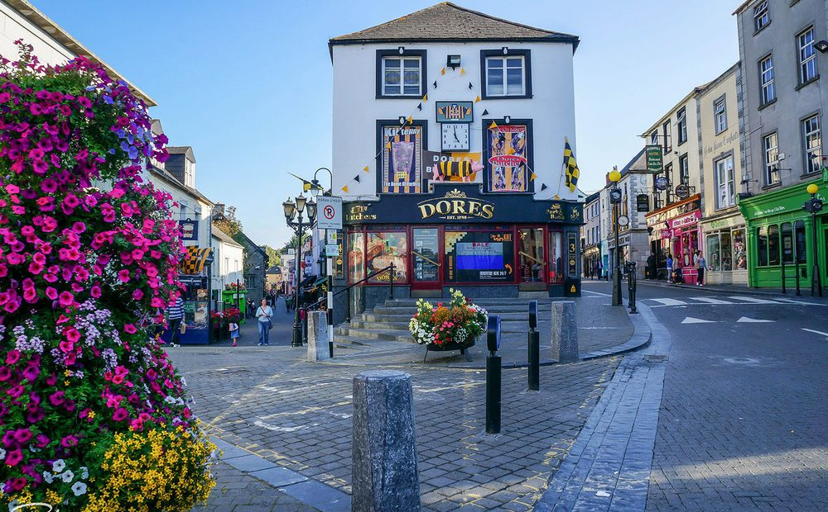
KILKENNY COLLEGE 2025
Kilkenny, una caratteristica città di origini medioevali famosa per il suo imponente castello normanno.
Questa bellissima città è oggi meta di molti turisti che si perdono nei sui vicoli alla ricerca delle tipiche ceramiche e dei tanti negozietti di dipinti e gioielli.

Slide 3
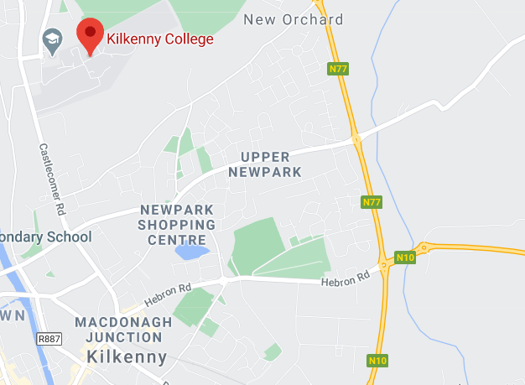
L’UNIVERSITÀ:
La nostra scuola, il Kilkenny College, è la più grande boarding school d’Irlanda, collocata in campagna, se pur poco distante dalla città e molto rinomata per le sue attrezzature sportive all’avanguardia.

Slide 4
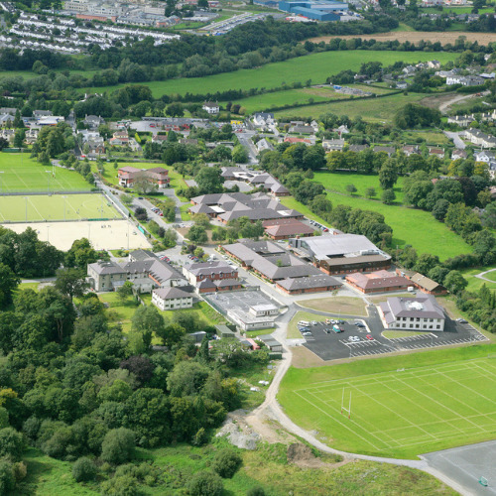
.
ETÀ:
11 – 15 anni
SISTEMAZIONE:
College
Famiglia (+14 anni)
DATE DI PARTENZA:
5 – 19 luglio 2025
DURATA:
15 giorni/14 notti
.

Slide 5
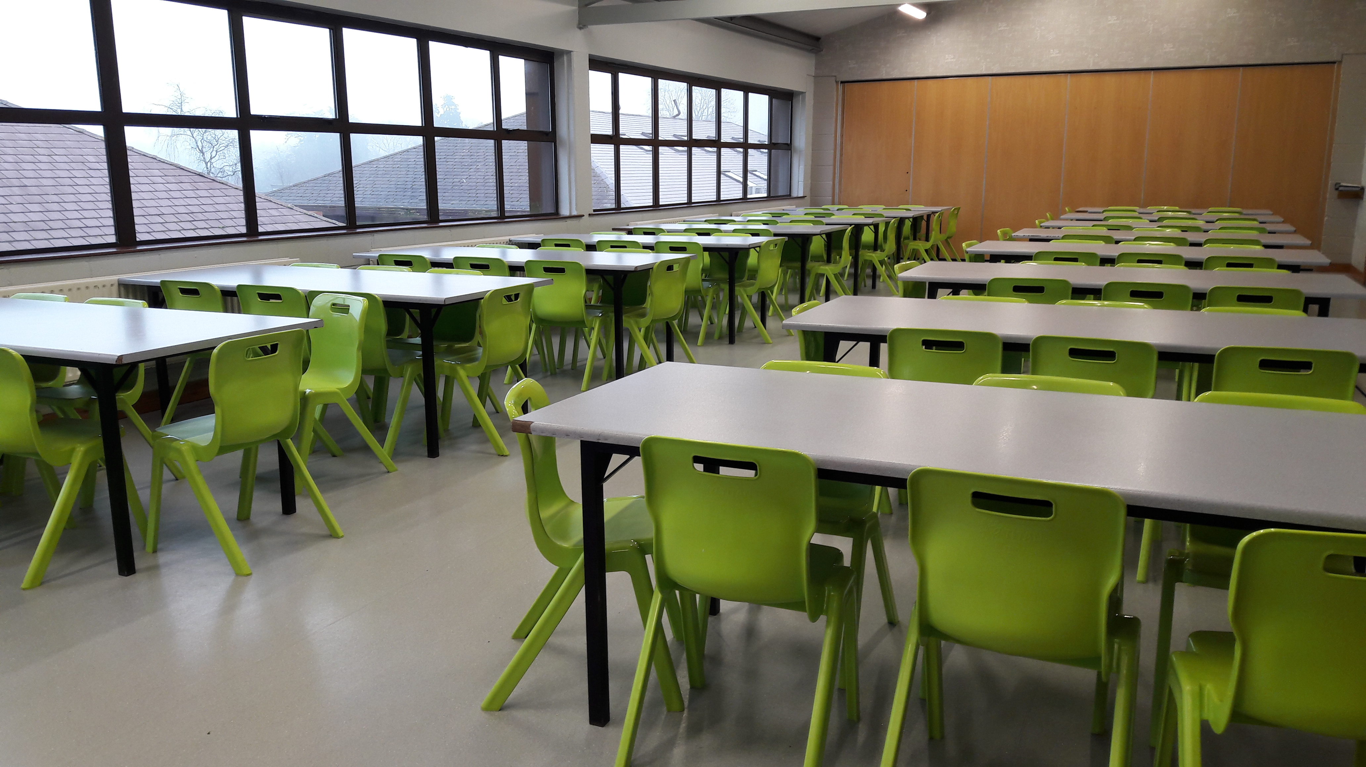
SISTEMAZIONE E TRATTAMENTO:
COLLEGE: camere multiple con bagno in comune
FAMIGLIA: con un compagno di corso italiano o straniero in famiglie selezionate dalla scuola.
Solitamente le host families sono raggiungibili a piedi; se più distanti, saranno le stesse ad accompagnare e riprendere i ragazzi a scuola.
Trattamento di pensione completa presso il college.
Durante le gite di un’intera giornata viene fornito packed lunch.

Slide 6
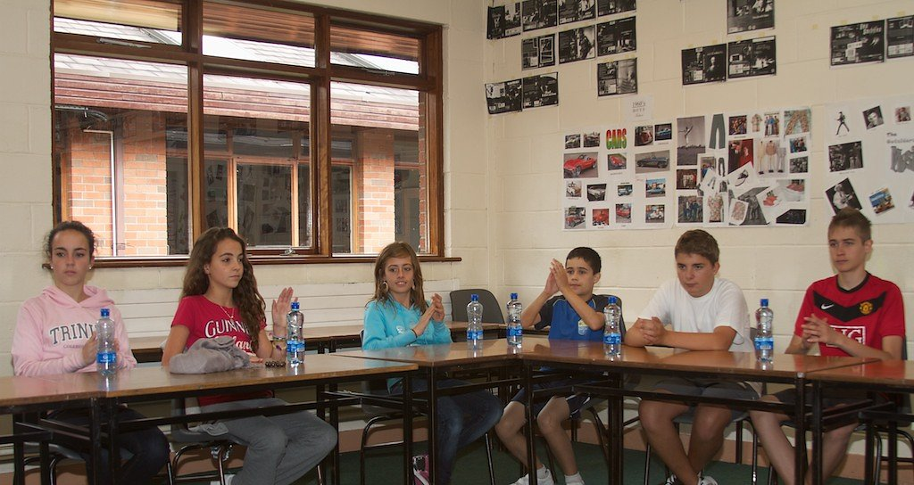

DIDATTICA:
SCUOLA: ATC
18 ore di lezione a settimana di cui:
- 15 ore di corso GENERAL
- 3 ore di STEAM (Science, Technology, Engineering, Art and Maths)
A corso completato verrà rilasciato l’attestato di frequenza.

Slide 7
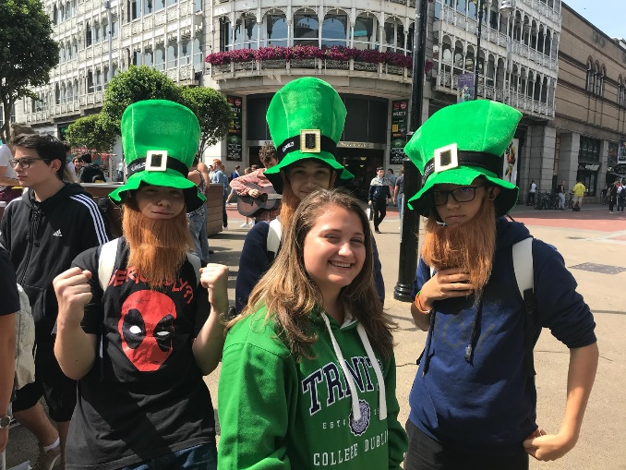

GITE:
Le escursioni costituiscono uno strumento didattico formidabile: si esplorano nuove realtà, si visitano luoghi di interesse e s’impara moltissimo sulla storia, le tradizioni, usi e costumi locali.
3 gite di un’intera giornata a:
- Limerick
- Dublino (2 volte)
4 gita di mezza giornata
Le gite potrebbero subire lievi variazioni prima della partenza.
Il programma definitivo verrà consegnato ai Capigruppo all’arrivo in loco.

Slide 8

LIMERICK:
Limerick, terza città più popolosa d’Irlanda, è situata a sud del Paese. Sorta prima dell’epoca dei Vichinghi, si sviluppa lungo il fiume Shannon ed il suo nucleo storico è situato su King’s Island. Gli activity leaders vi accompagneranno alla scoperta di questa stupenda città e all’International Rugby Experience (ingresso incluso).

Slide 9
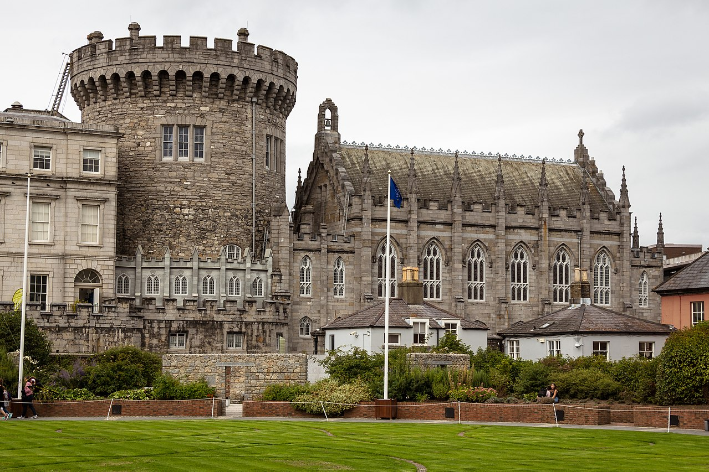
DUBLINO:
Dublino è una città vivace, molto verde, piena di giovani studenti, dalla frizzante vita culturale, gli activity leaders vi guideranno alla scoperta delle meraviglie di questa città e al Dublinia Viking Experience (ingresso incluso).

Slide 10
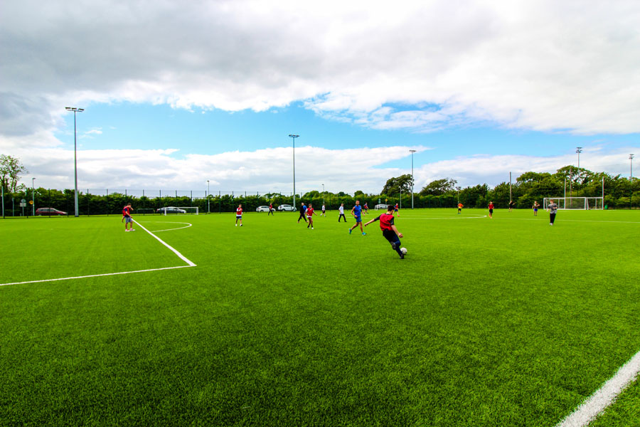

TEMPO LIBERO:
Le serate saranno tutte organizzate dallo Staff della scuola con discoteca, balli e musiche irlandesi, tornei sportivi, movie night e tanto altro ancora!

Slide 11
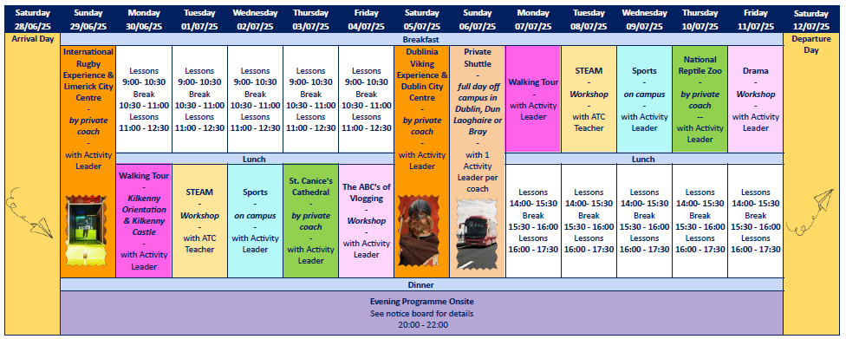
SAMPLE SUMMER PROGRAMME
The structure of your programme in the summer may be different

Slide 12

KILKENNY
QUOTE DA MILANO
PACCHETTO 14 NOTTI | € 2.960
SISTEMAZIONE IN FAMIGLIA | € 2.890
SUPPLEMENTI OBBLIGATORI
TASSE AEROPORTUALI | € 120
SPESE APERTURA PRATICA | € 190
POLIZZA AMICA | € 70
SUPPLEMENTI FACOLTATIVI
ASSICURAZIONE INTEGRATIVA | € 120

Slide 13

COME ISCRIVERSI
ISCRIVITI SUBITO
- Compila con precisione e in tutte le sue parti la Domanda d’Iscrizione online, che troverai nel nostro sito www.lastrolabio.it, cliccando nella home page la sezione “PRENOTA”.
- Per finalizzare l’iscrizione di una Vacanza Studio, versa il relativo acconto, al quale dovrai sommare gli importi degli eventuali Supplementi Facoltativi richiesti in fase di prenotazione.

Slide 14
OFFERTE SPECIALI
Per prenotazioni entro il 15 dicembre 2024 risparmio complessivo di € 630 di cui:
€ 200 Garanzia NO RISK in omaggio
€ 150 Garanzia Prezzi Bloccati in omaggio
€ 60 Garanzia Prezzo Carburante Bloccato in omaggio
€ 70 Polizza Amica in omaggio
€ 100 Buono Agenzia, spendibile presso le Agenzie di Viaggi & Turismo del nostro Gruppo, valido per qualsiasi destinazione, in Italia e nel mondo (esclusa la sola biglietteria aerea, marittima e ferroviaria) con un minimo di spesa pari a € 1.000.
€ 50 Cambio corso/destinazione/data in omaggio, da comunicare entro il 30/4/2025 (valido solo per destinazioni estero)
Per prenotazioni entro il 28 febbraio 2025 risparmio complessivo di € 280 di cui:
€ 60 Garanzia Prezzo Carburante Bloccato in omaggio
€ 70 Polizza Amica in omaggio
€ 100 Buono Agenzia, spendibile presso le Agenzie di Viaggi & Turismo del nostro Gruppo, valido per qualsiasi destinazione, in Italia e nel mondo (esclusa la sola biglietteria aerea, marittima e ferroviaria) con un minimo di spesa pari a € 1.000.
€ 50 Cambio corso/destinazione/data in omaggio, da comunicare entro il 30/4/2025 (valido solo per destinazioni estero)

Slide 15



BUON VIAGGIO!

